Slide 1
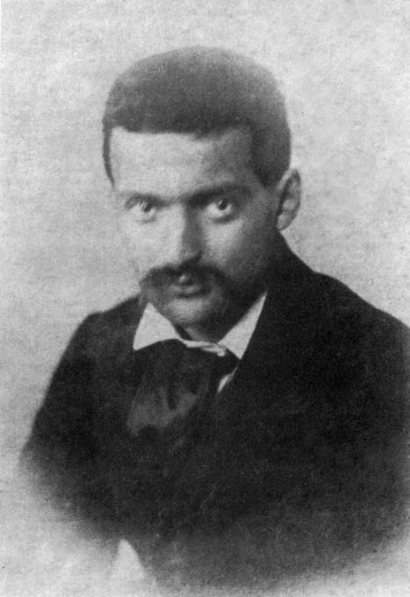
Lorient Vous Présente Le Peintre Paul Cézanne
Paul Cézanne 1861 Portrait

Slide 2
Paul Cézanne ou Paul Cezanne, né le 19 janvier 1839 à Aix-en-Provence et mort le 22 octobre 1906 dans la même ville, est un peintre français provençal, membre un temps du mouvement impressionniste et considéré comme le précurseur du post-impressionnisme et du cubisme.
Par sa volonté de faire « du Poussin sur nature », il apparaît comme un continuateur de l'esprit classique français autant qu'un innovateur radical par l'utilisation de la géométrie dans les portraits, natures mortes et les nombreux paysages qu'il peint, d'Île-de-France et de Provence, particulièrement de la campagne d'Aix-en-Provence. Il a notamment réalisé une série de toiles ayant pour motif la montagne Sainte-Victoire. Il est considéré comme le « père de l'art moderne5 ».

Slide 3
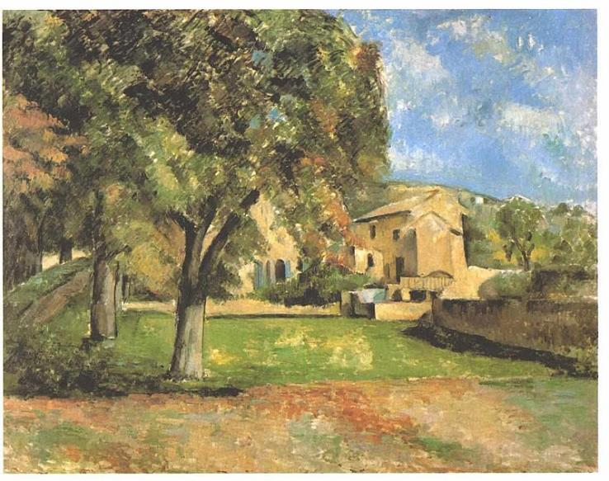
Arbre Et Maisons Proche De jas De Bouffan Par Cézanne

Slide 4
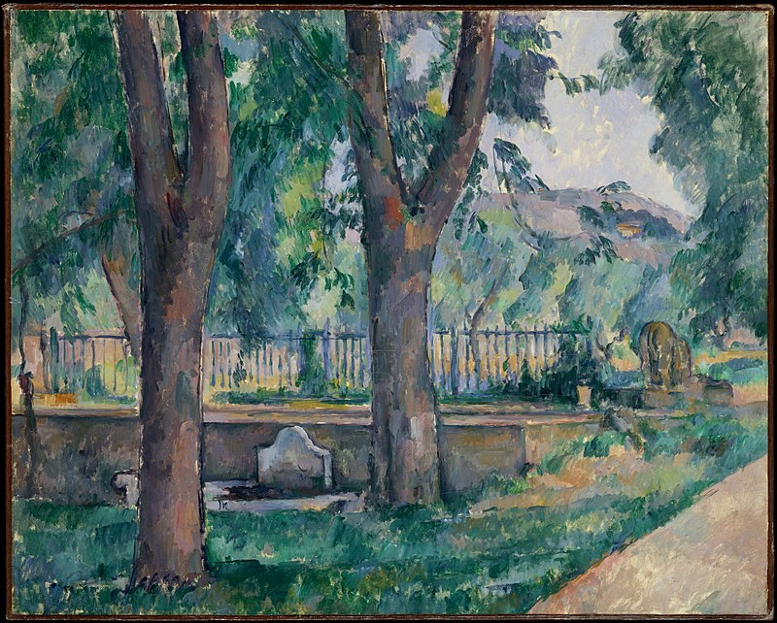
Vue Du Bassin Jas De Bouffan
Métropolitain Muséum of D’art

Slide 5

Châtaignier Du Mas De Bouffan
Norton Simon muséum En Californie

Slide 6
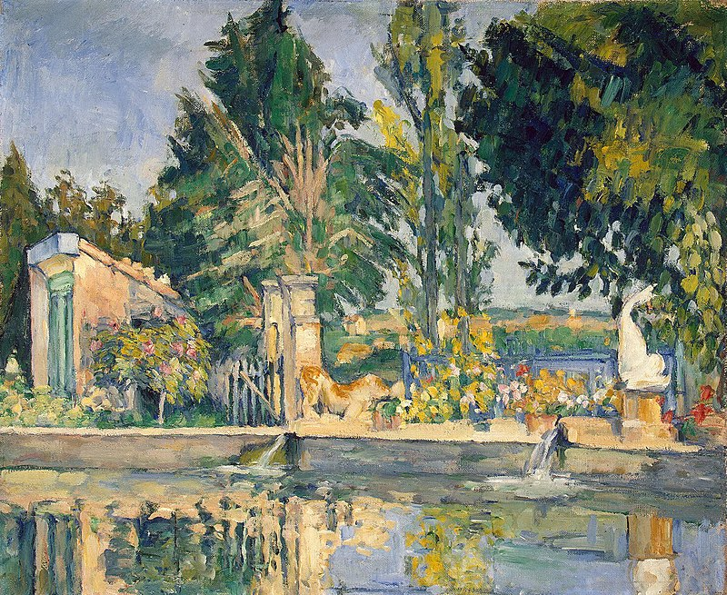
Le Bassin De Jas De Bouffan 1876 Musée L’Ermitage De Saint Pétersbourg

Slide 7
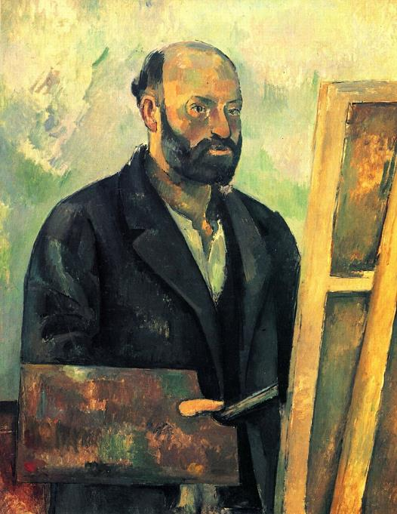
Autoportrait à la Palette par Paul Cézanne

Slide 8
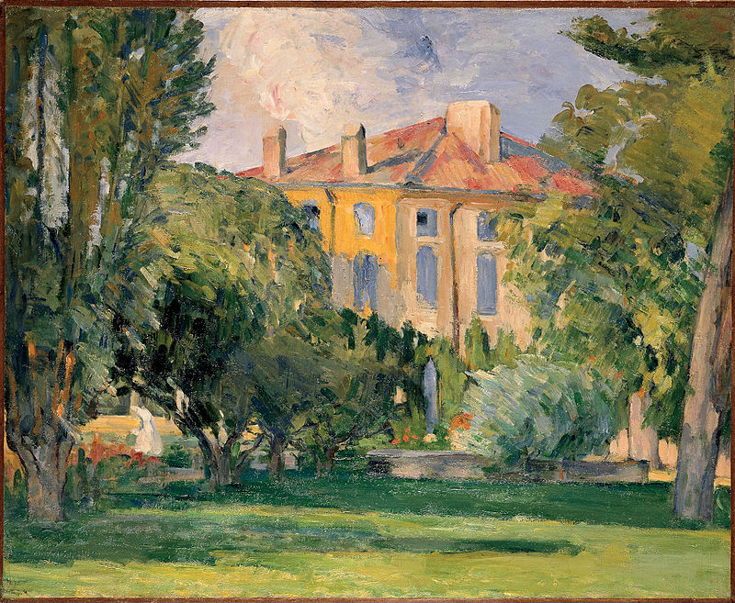
La Maison Du Jas Bouffan National Gallery of d’art De Washington

Slide 9
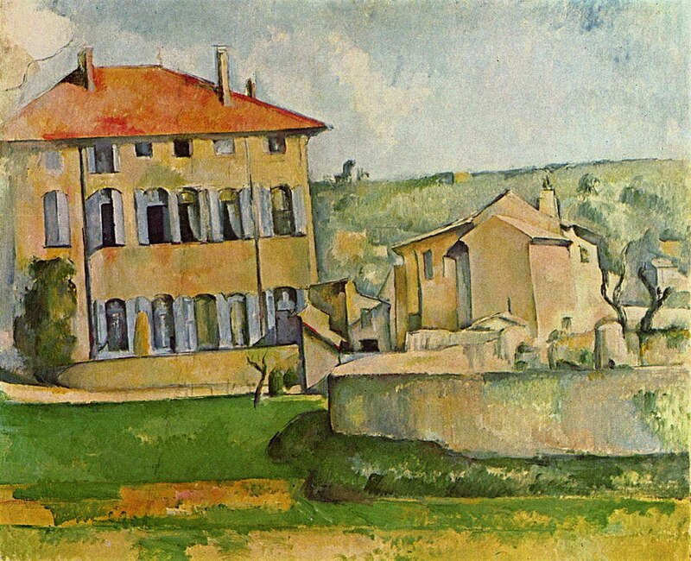
Maison Et Ferme Du Jas De Bouffan 1881 Musée National De Prague

Slide 10
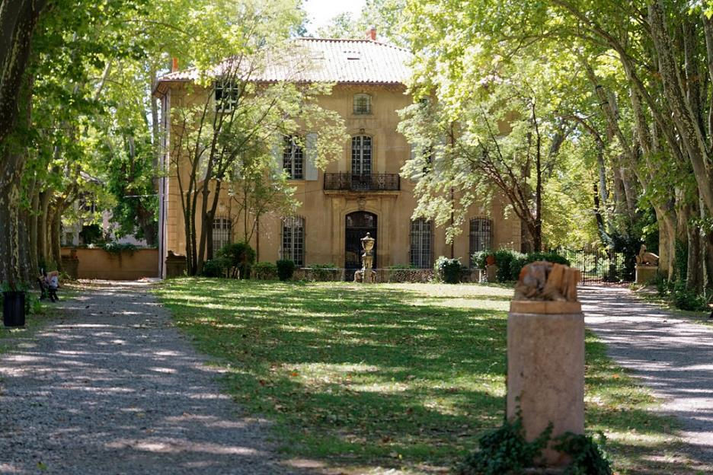
Aix-Bastide Du Las De Bouffan

Slide 11
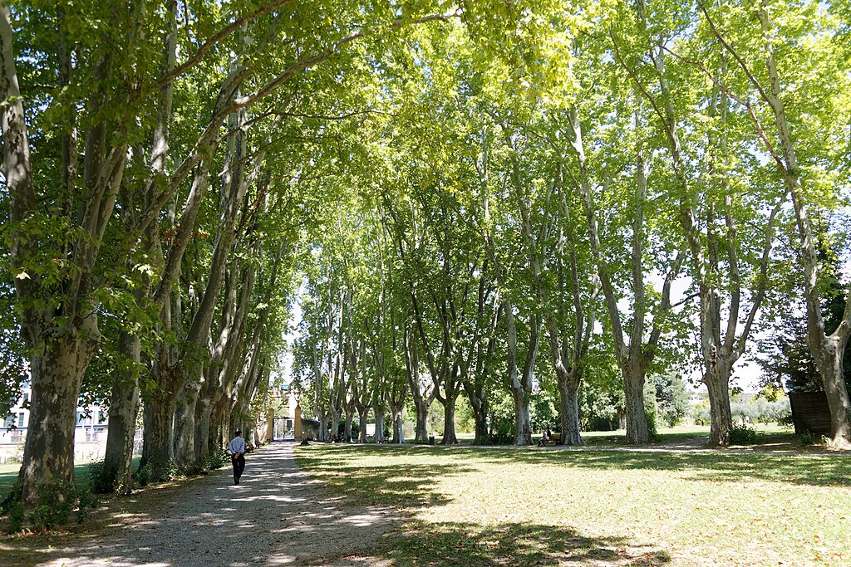
Aix- Bastide Jas De Bouffant Le Parc

Slide 12
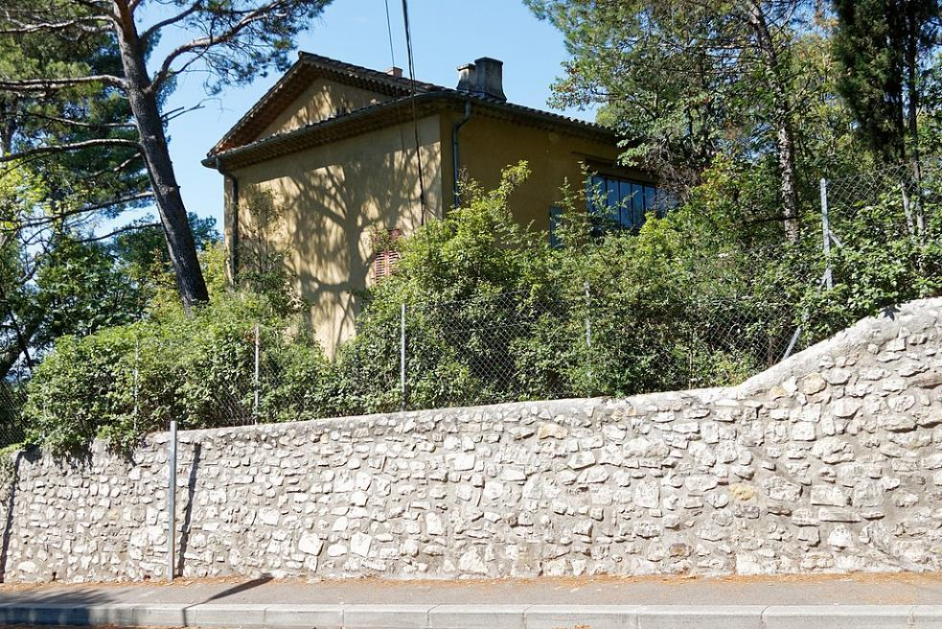
Aix –Atelier De Cezanne Des Lauves

Slide 13
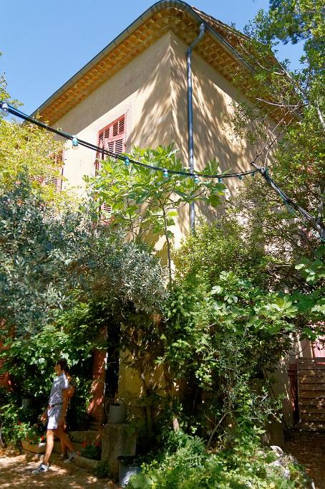
Aix- Ateliers Les Lauves

Slide 14
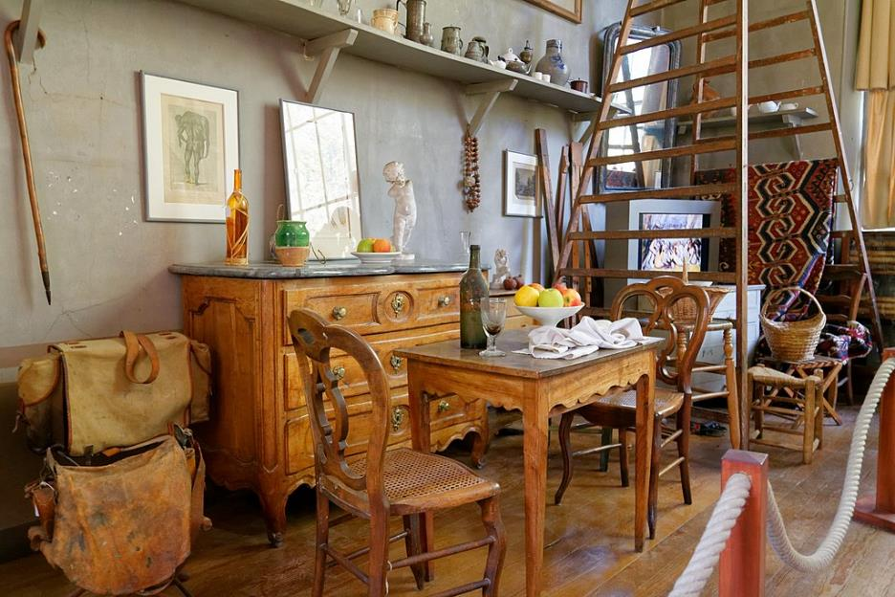
Aix – Atelier Intérieur Les Lauves

Slide 15
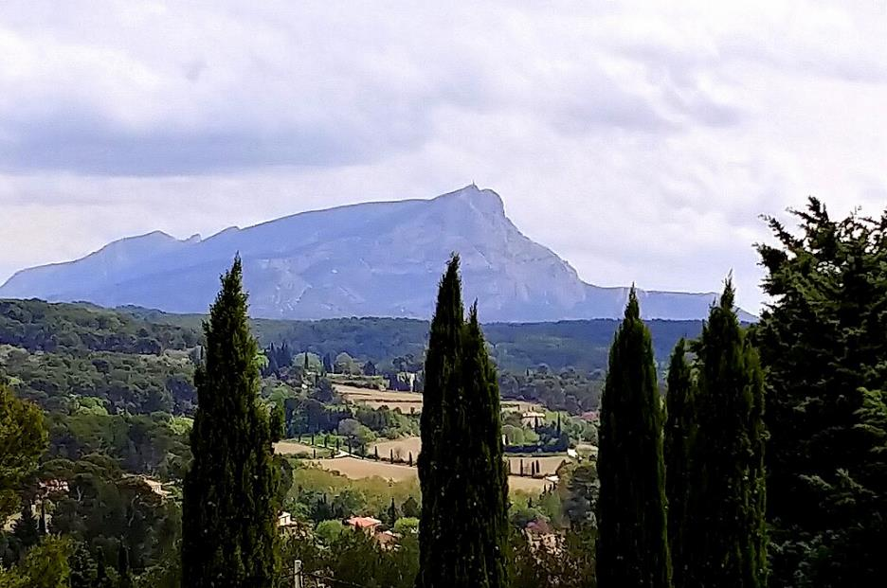
Le Terrain des peintres Proche
Atelier de Cézanne Et Vue Sur La Montagne

Slide 16
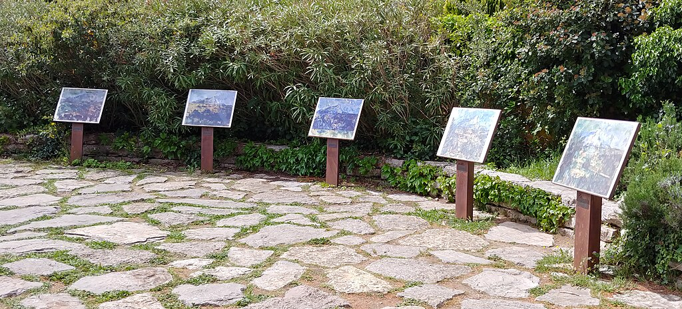
Le terrain Des Peintres parc proche atelier des Lauves de Cézanne Avec 9 peintures de L’artiste

Slide 17
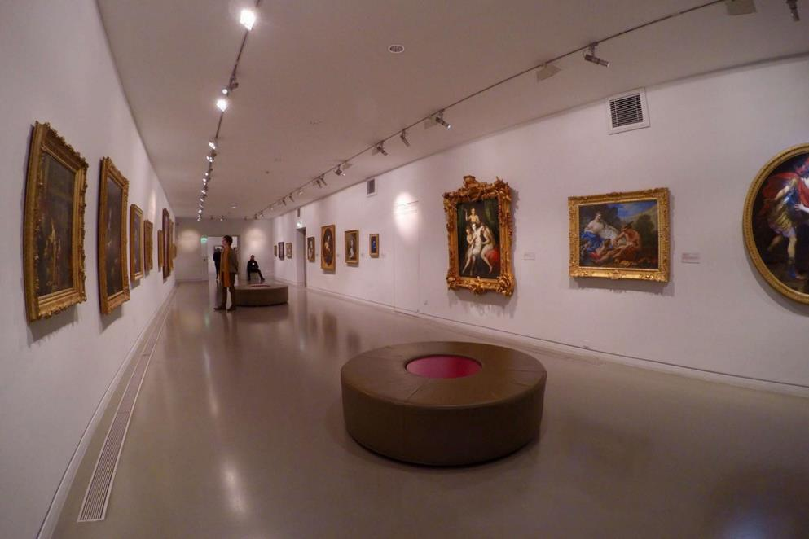
Musée Granet –Aix Salle d’exposition

Slide 18
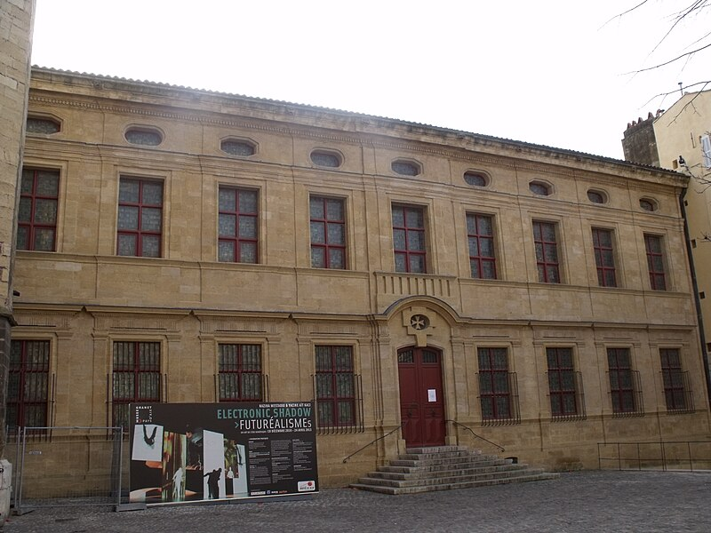
Musée Granet façade Aix En Provence

Slide 19
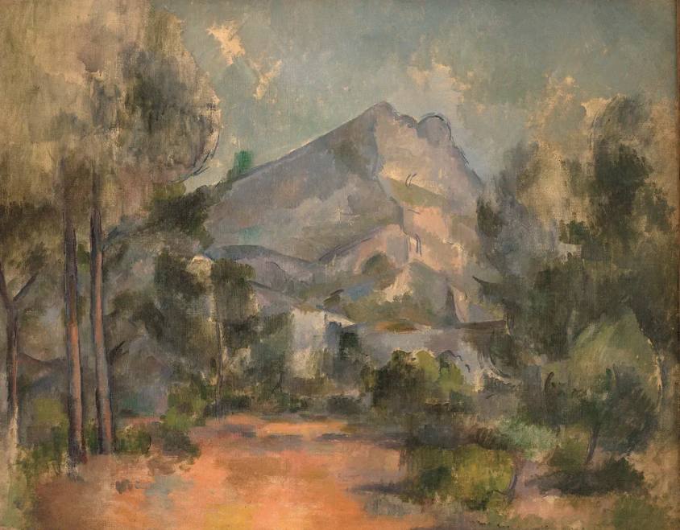
La montagne saint - victoire

Slide 20
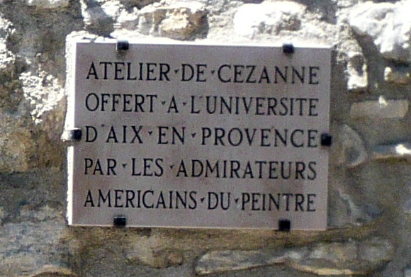
Plaque –Atelier Cézanne 9 avenue Paul Cézanne Aix- en- Provence

Slide 21
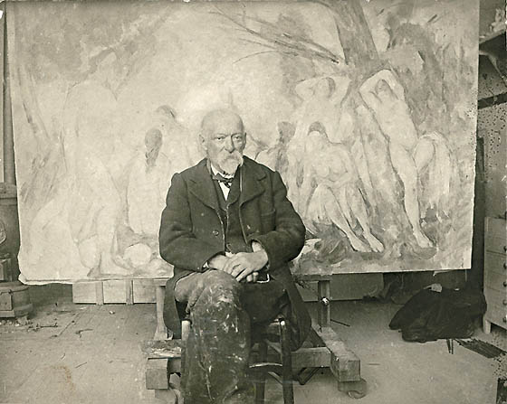
Portrait de Paul Cézanne Dans son atelier des lauves 1904

Slide 22
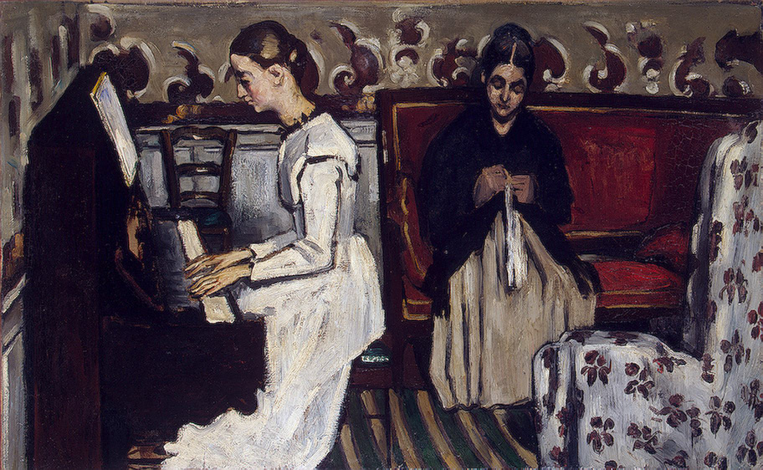
Jeune Fille au piano, 1869. La mère de l'artiste cousant, sa sœur jouant l'ouverture de Tannhäuser de Wagner (1868), musée de l'Ermitage de Saint-Pétersbourg.

Slide 23
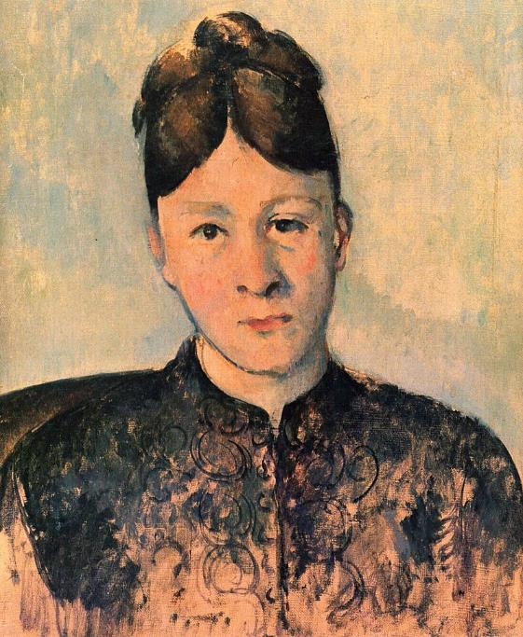
Portrait de Madame Cézanne, vers 1885.

Slide 24
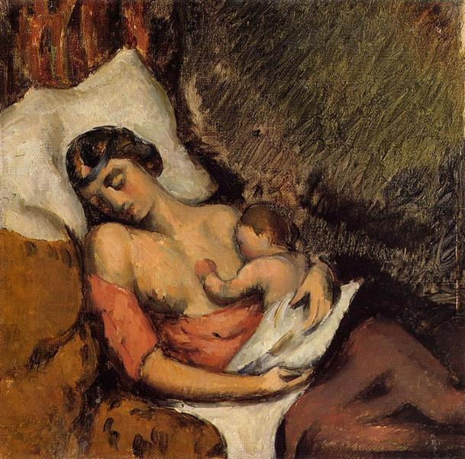
Hortense Fiquet donnant le sein à son fils, L'Estaque, 1872.

Slide 25
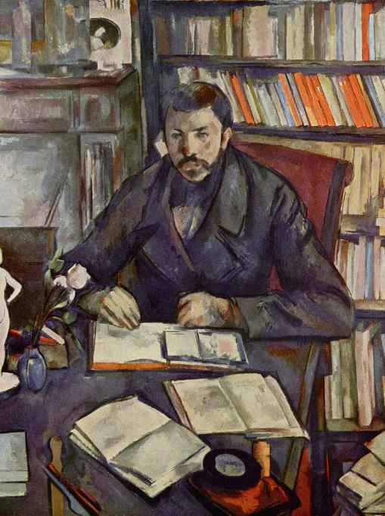
Portrait de Gustave Geffroy (1895), musée d'Orsay, Paris.

Slide 26
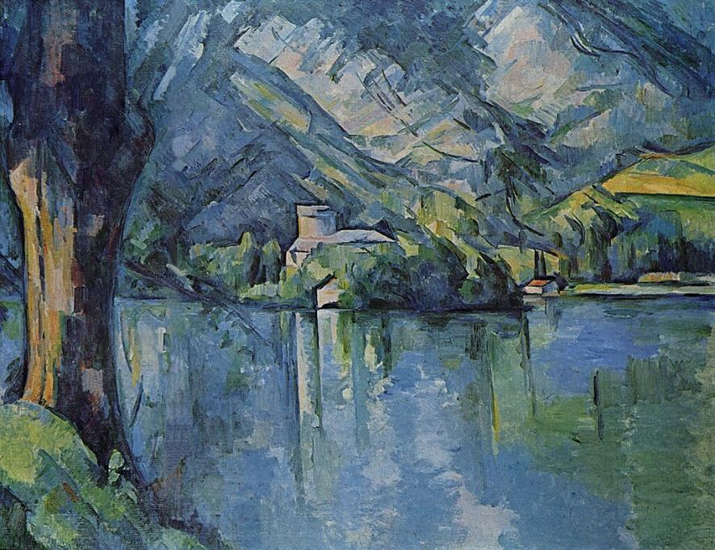
Lac d'Annecy, 1896

Slide 27
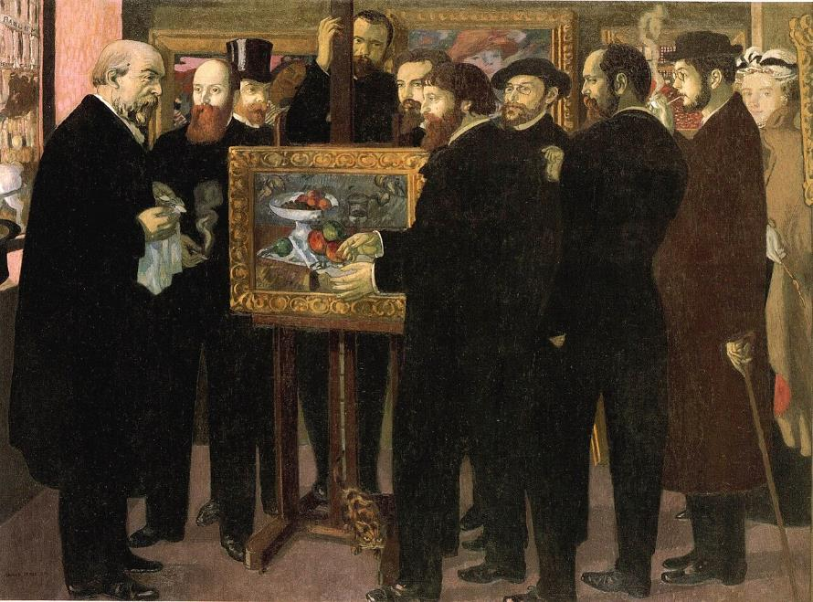
Hommage à Cézanne, par Maurice Denis, 1900.

Slide 28
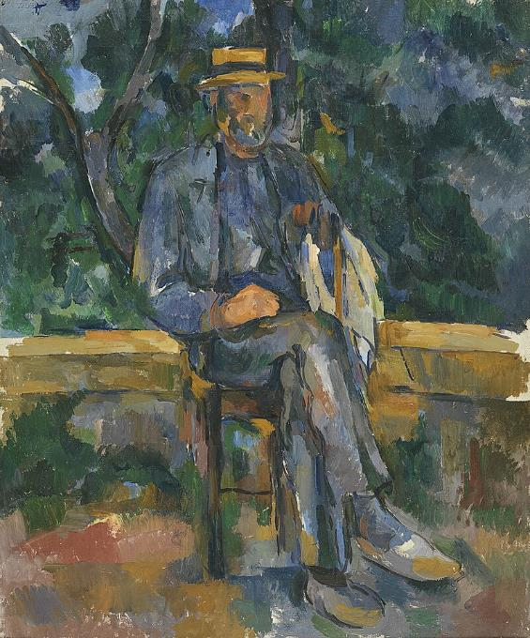
Portrait de paysan, Musée Thyssen-Bornemisza, Madrid, 1905-1906.

Slide 29
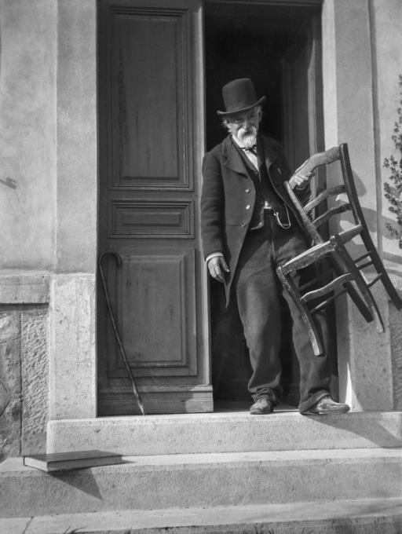
Paul Cézanne à Aix-en-Provence, en 1906.

Slide 30
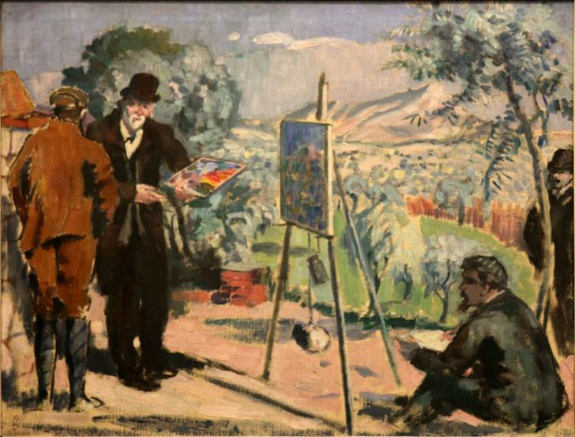
Lorient Vous A Présenté Le Peintre Paul Cézanne
Les Images Et Le Son Du net
Daniel
La Visite à Cézanne, par Maurice Denis, 1906

